Slide 1
専用番組（BGM）コーディネートサービス
株式会社 USEN

Slide 2
専用番組（ＢＧＭ）コーディネートサービスとは
USENによるオリジナル選曲BGM配信の特徴
圧倒的な保有楽曲数による多彩な放送が可能
国内最大級ＣＤライブラリーの保有数 アルバム40万枚以上／400万曲ライブラリーを
最大限に生かした完全オリジナル選曲が可能です。
アルバム単位でのセレクトは勿論、１曲単位での厳選した選曲で、戦略的にプログラムを組むことが可能
またジャンル、テンポ、アーティスト性別など多彩なプログラムが再現できます。
音楽自体の知識だけでなく、空間に求められるBGMのあり方を熟知したプロフェッショナルによる
選曲クオリティで店内を彩り、他の施設や出店者様では出せないテイストのプログラムをお届けします。
イベントやキャンペーンのテーマや特色、年間販促プランに合わせた選曲が可能です。
1
Notes:
アルバム30万枚以上／300万曲ライブラリー
アルバム40万枚以上／400万曲ライブラリー に修正

Slide 3
専用番組（ＢＧＭ）コーディネートサービス内容
店舗におけるBGMの利用目的に合わせた様々なサービスを提供します。
USENスタッフが50年間で築き上げた選曲ノウハウを活かし、
お客様の潜在的な要望に応えられる細やかな店舗BGMをプロデュース
Plan.1
音楽業界との太いパイプを持つUSENだからこそ出来る
外部ブレーンを活かしたコラボレーションも可能
Plan.2
お客様よりの具体的なオーダー（選曲リスト）についても迅速に対応
※ ご提供楽曲の配信も条件により可能ですが別途ご相談とさせていただきます。
Plan.3

Slide 4




















オーダーコース 【 フルオーダー 】について
USENが50年間の選曲ノウハウを活かし
オリジナルBGMをプロデュース
Notes:
JUNロゴ削除 ※契約終了
下記ロゴ追加
ドトール、GINZA SIX、ユナイテッドアローズ、丸井、
キャナル、星野リゾート、カプリチョーザ、

Slide 5
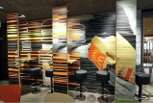
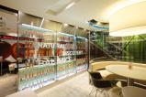
Plan.1 USENスタッフによる選曲について 導入事例1/2
事例1 日本マクドナルド 様
マクドナルド新世代店舗に向け、店舗コンセプトに合わせたオリジナルＢＧＭ編成を実施
①Morning 【05：00～11：00】
1日の始まりは都会派マックの爽やかなミュージックを選曲
②Afternoon 【11：00～18：00】
マクドナルドの昼間の店内はスタイリッシュにポップに演出
③Evening 【18:00～24：00】
みんな大好きアフターアワーズのウキウキな気分をマックで再現
④Midnight 【24：00～05：00】
都会の夜はまだ眠らない――眠らない人たちのためのセレクション

Slide 6

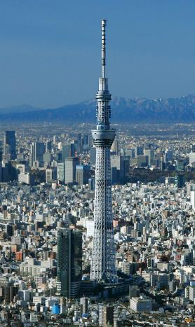



Plan.1 USENスタッフによる選曲について 導入事例2/2
事例2 東武スカイツリー株式会社 様
各フロアのコンセプトに合わせ企画した、特別な選曲が東京スカイツリーに採用されています。
BGM提供場所 | スカイツリーコンセプト | BGMコンセプト
第二展望(445m) | 未来、地球 | 「白」を基調にしたサウンドで天空の未来をイメージ 地球や未来を感じさせるBGMをご用意します。シンプルでいて生命や未来への希望を感じさせるサウンドが、全てのお客様を異空間へと誘います。
第一展望(350m) | エレベーターの扉が開き、目の前に拡がるTOKYOの景色 | 江戸からTOKYOへ～東京の空の時間の経過を演出～ 現代音楽による選曲で上空350Mの時間の経過を表現します。昼間は爽やかな音楽、夕暮れ時～夜にかけては少し大人な選曲を施します。
入口フロア(4F) | 展望台への期待感 | テクノロジー＋ほんのり「和」を感じさせるBGM いざ、夢の第一展望台へ！江戸ジャズから一変、エレベーター前のお客様の期待を後押しします。程よい緊張感と上への期待、そしてテクノロジーやほんのりと「和」の余韻を感じさせるBGMです。
出口フロア(5F) | 天空からのお帰り | 現代古典＋和洋琴＝江戸クラシック ガラスに囲まれた空間では、「江戸の伝統」を現代クラシックで表現。現代邦楽作品（小唄/端唄など純粋古典の現代アレンジ）、祭囃子に加え、キラキラと漂う琴やハープの音色が夢の終焉のようなひと時を演出
団体フロア（1F） | 江戸、下町がお出迎え | 和ジャズ＋和太鼓＝江戸ジャズ ブルーノートに匹敵する素晴らしい和ジャズと、我々の魂とも言える和太鼓を。海外のお客様の「江戸」を適え、江戸の粋や誇りを表現
各階トイレ | ほっとしたひととき | 次世代トイレ空間＋ エレクトロニカ ＝ 東京トイレトロニカ 世界にテクノロジーを誇る我が国の、次世代をゆくトイレ空間。テクノロジーを感じさせつつも、気持ちが落ち着くBGMです。マスキング効果も期待でき、お客様に快適にお過ごし頂けます。
5

Slide 7

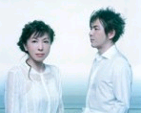
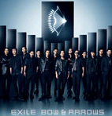
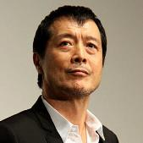
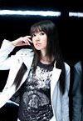

Plan.2 コラボレーションについて 1/3
アーティストとして活躍する方々とのコラボレーション
日々の生活の中で、メディア越しに良く耳にする音楽家をキャスティングする事により、その人が保有する
認知度、好感度を有効に活用でき、効果的なブランディングが期待できます。
起用イメージ例
※キャスティングの際は、企画内容とタレントとのイメージ摺り合わせや、契約条件（放送期間や契約金額等）、その他諸調整が必要となります。またタレントによっては、他社様の販促展開に年間契約されている場合も有りますので、交渉が不可の場合も有ります。詳しくは弊社制作窓口までお問い合わせ下さい
Notes:
アー写削除
坂本龍一、谷村新司

Slide 8
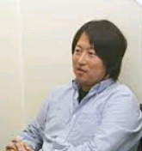

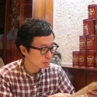
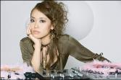
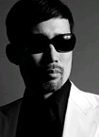


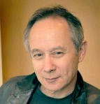
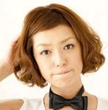
Plan.2 コラボレーションについて 2/3
選曲家として活躍する方々とのコラボレーション
音楽に精通している選曲家をキャスティングする事で、｢こだわりが感じる｣BGM演出が期待できます。
また、それぞれの方が持つ知名度を有効活用する事により、効果的なブランディングが期待できます。
起用イメージ例
※アーティストとは違い、音楽家は「選曲」のプロフェッショナルです。音楽の知識が豊富であり、発想の幅が広く、様々な空間の演出に柔軟に対応する事が可能です。商品や空間演出について、より分かりやすく訴求したい場合等、特に起用を検討される事をおすすめします。

Slide 9



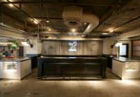










Plan.2 コラボレーションについて 3/3
第一線のブランド／企業とのコラボレーション
各地域で人気のあるFMや、話題のショップ等、名前を聞いただけで「あっ！」と脳裏にビジュアル
イメージが描かれるインパクト抜群です。認知効果と共に、企業と組んだ販促プラン等も期待できます。
起用イメージ例
※自体が世代を越えて認知される傾向が高い為、より広範囲のターゲットに訴求出来るメリットが有ります。

Slide 10
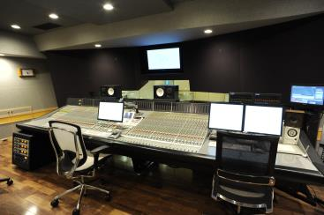
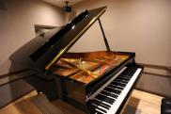

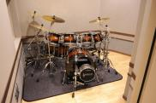
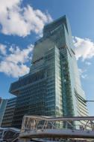

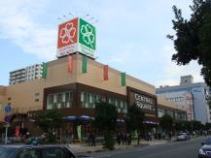



その他オプション 『オリジナル楽曲の制作』
ワールド・スタンダードの音響機器を揃えた完全プロ仕様の自社スタジオ
＂USEN WHITE STUDIO＂
お客様の要望に応じたオリジナル音源の制作を承ります。CMソング、イメージソング、社歌、サウンドロゴ、効果音から販促ナレーションに至るまであらゆる音声コンテンツを制作いたします。
『あべのハルカス近鉄本店』 様
パウダールーム専用オリジナル曲を制作
『ライフコーポレーション』様
閉店時のBGM（別れのワルツ）を優雅で高級感のあるイメージにリメイク

Slide 11
費用について
～御見積もりついて～
お使いいただく場所やシチュエーション、演出希望等の内容をおうかがいしたのち、
御見積もりを提出させていただきます。
※ コラボレーションにおける留意点
キャスティングの際は、演出の企画内容とタレントと のイメージ摺り合わせや、
契約条件（放送期間や契約金額等）、 その他諸調整が必要となります。
またタレントによっては、他社様の販促展開に年間契約されて いる場合も有り、
交渉が不可の場合も有ります。

